Slide 1
資料２－１
大阪の状況（森林・林業）

Slide 2
森林・林業の状況 ： 森林面積、林業労働力
1
大阪府森林の面積の推移
人工林と天然林の割合（２０２４年度）
森林面積は、ほぼ横ばいで推移。
人工林、天然林ともに整備・保全が必要。
４９％
４4％
（26,868ha）
（24,382ha）
大阪府の林業労働力の推移
（年度）
（年度）
※20１０年以降、国勢調査の調査方法が変更
国勢調査によると、大阪府の林業従事者数はこれまで減少を続け、２０２０年の従事者数は314人。
新規就業者数は、20１９年以降、低調で推移し、平均で2.4名が新たに就業。※２０２３年度の実績：1名

Slide 3
森林・林業の状況 ： 森林の管理
2
大阪府域における森林の管理にかかる状況
森林経営計画の累積面積
（ha）
（ha）
（年度）
森林による二酸化炭素の吸収・固定機能を十分に発揮させるために、適切な保全・管理が不可欠。
林業の再生や持続可能な経営に向けては、森林経営計画※の作成を促進し、施業の集約化による効率的な森林の整備を推進している。
人工林の間伐による適切な保全・管理を促進するため、木材を搬出するための基盤づくりや、間伐材等の木材の利用促進を図ることが必要。
※森林経営計画
「森林所有者」又は「森林の経営の委託を受けた者」が、自らが森林の経営を行う一体的なまとまりのある森林を対象として、森林の施業及び保護について作成する計画（5年を1期）。一体的なまとまりを持った森林において、計画に基づいた効率的な森林の施業と適切な森林の保護を通じて、森林の持つ多様な機能を十分に発揮させることを目的とする。

Slide 4
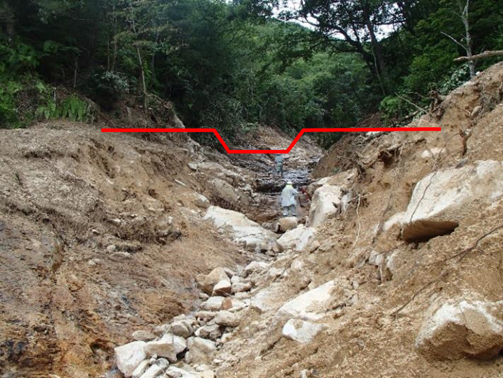
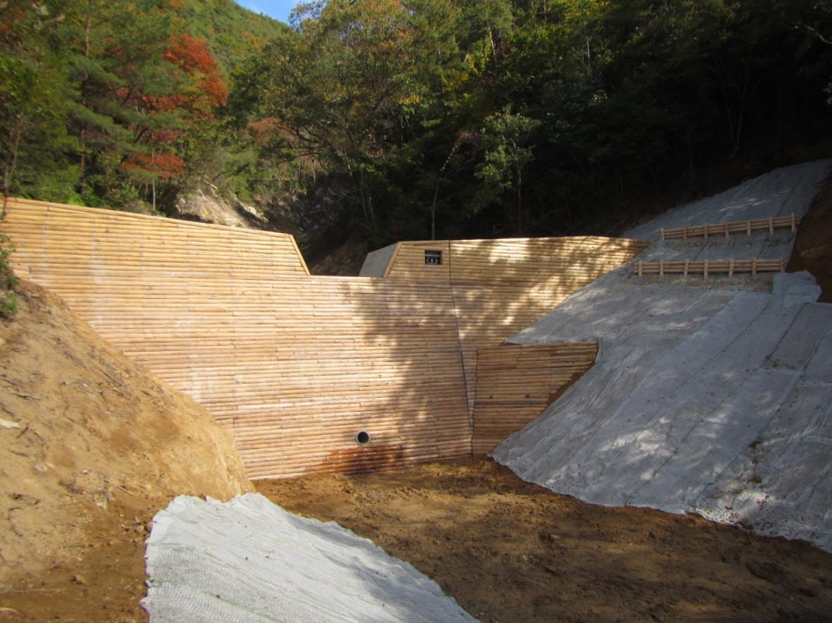
【参考事例】 森林の保全整備①
3
治山ダム（コンクリート）
施工前
施工後

Slide 5
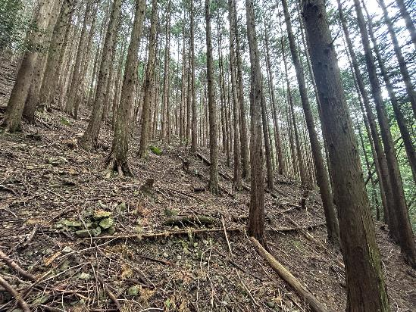
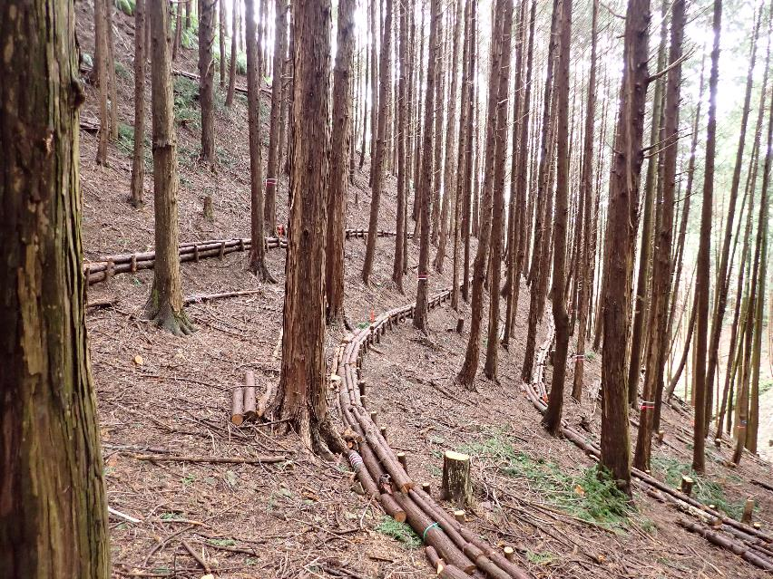
【参考事例】 森林の保全整備②
4
森林整備（本数調整伐と筋工）
施工前
施工後

Slide 6
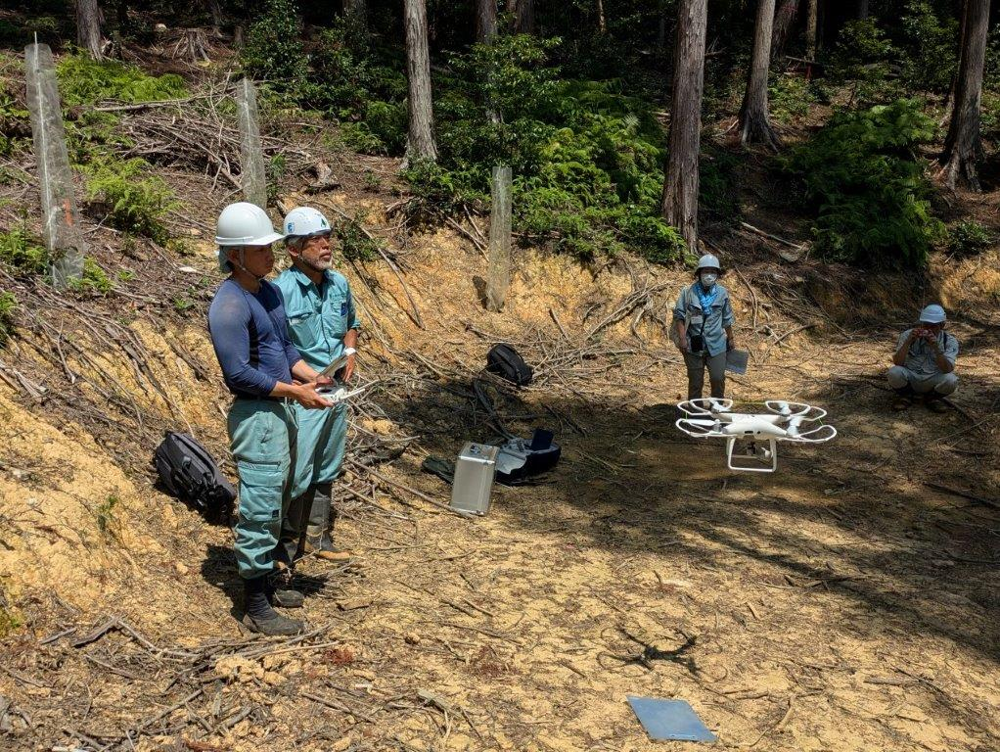
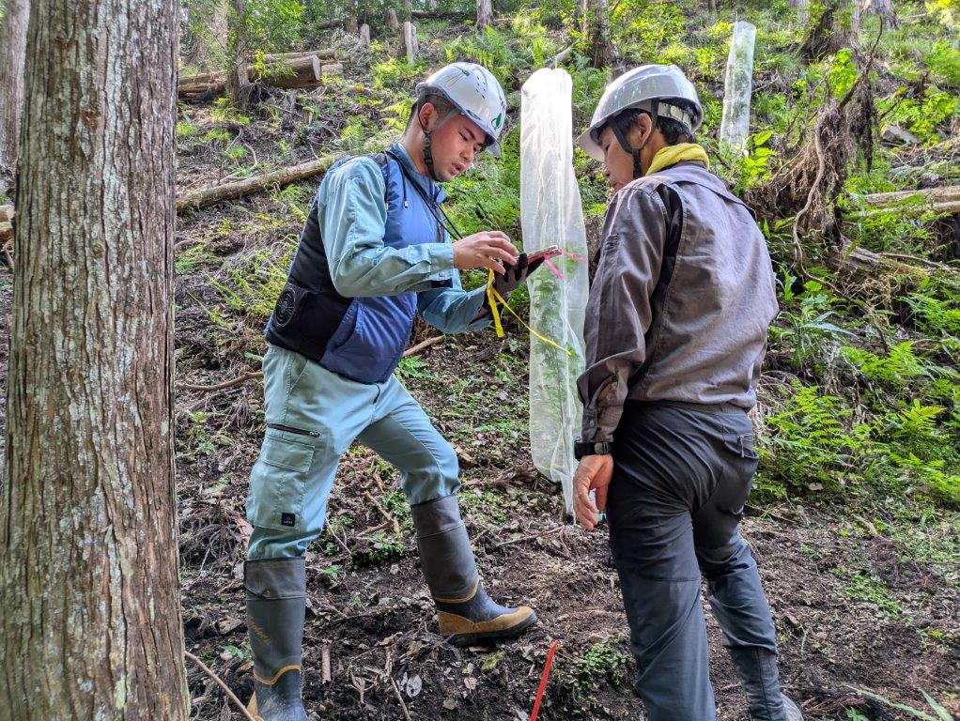
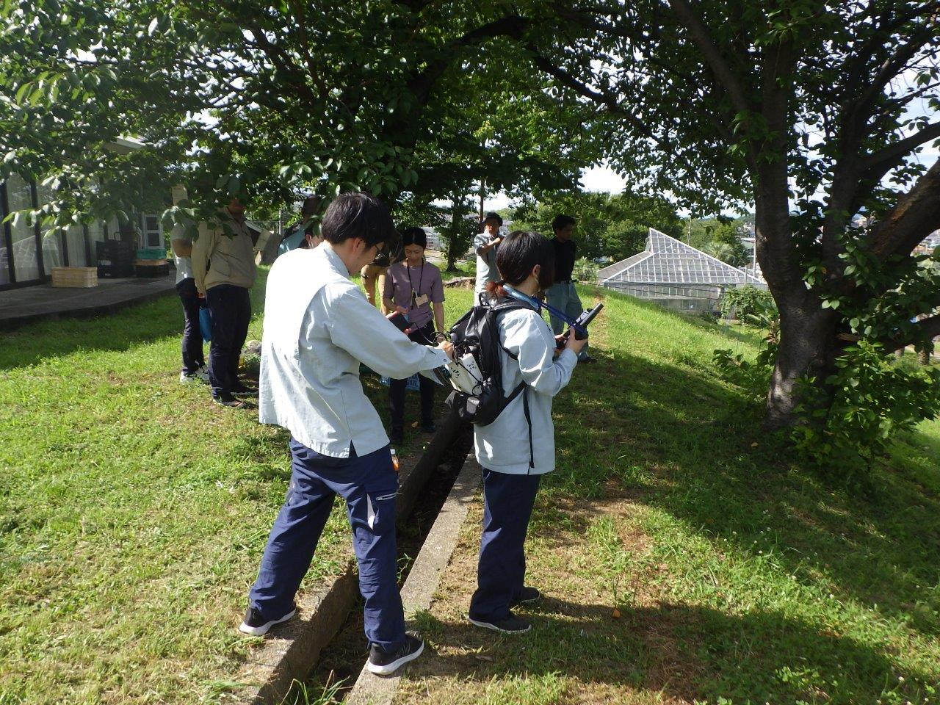
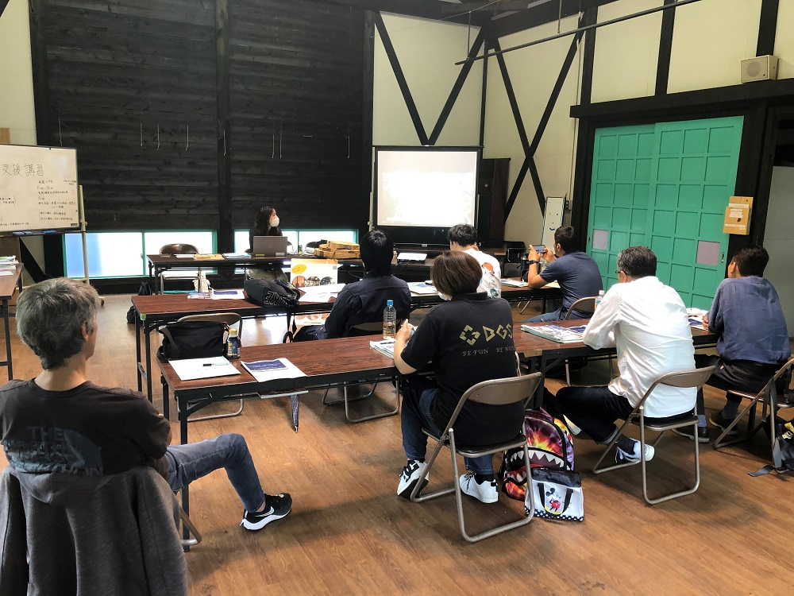
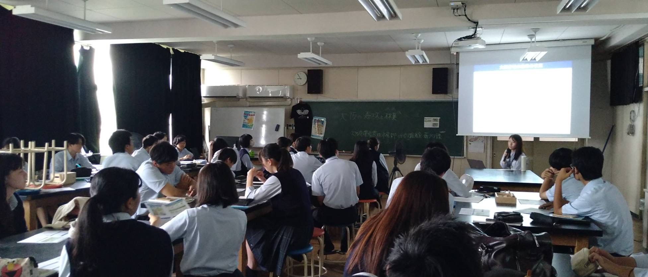
【参考事例】 林業の担い手の確保・育成
5
府内林業事業体に所属する林業従事者を対象とした人材育成
林業に関する技術力向上・・・若手林業従事者等を対象にしたドローンやデジタル測量等のデジタル技術指導
新規就業者の確保
林業への就業の促進 ： 大阪府林業労働力確保支援センターや林業事業体と連携した森林の「仕事ガイダンス」、
「林業就業支援講習」における就業支援
高校生向け森林・林業講座 ： 「林業」への就業促進のため座学や体験学習により府立高校を支援
林業就業支援講習
高校生への講義

